Slide 1

División de ingeniería en sistemas computacionales COLAS CIRCULARES
Integrantes del equipo:
Jessica Lilian Becerra Hernández
José Lucio Hernández Noguez
Valeria Monroy Miranda
Kevin Jared Núñez Escalona

Slide 2
COLAS CIRCULARES
¿Qué es una cola? Una cola es una estructura de datos que almacena elementos en una lista y permite acceder a los datos por uno de los dos extremos de la lista.
¿Qué es una cola circular? Una cola circular o anillo es una estructura de datos en la que los elementos están de forma circular y cada elemento tiene un sucesor y un predecesor. Los elementos pueden consultarse, añadirse y eliminarse únicamente desde la cabeza del anillo que es una posición distinguida.
¿Para qué sirven las colas?
Las colas se conocen como estructuras FIFO (first-in, first-out, primero en entrar-primero en salir), debido a la forma y orden de inserción y de extracción de elementos. Las colas tienen numerosas aplicaciones en el mundo de la computación: colas de mensajes, colas de tareas a realizar por una impresora, colas de prioridades, etc.
Ejemplo:
Este sistema tiene el gran inconveniente de que si su trabajo personal consta de una única página para imprimir y delante de su petición de impresión existe otra petición para imprimir un informe de 300 páginas, deberá esperar a la impresión de esas 300 páginas antes de que se imprima su página.

Slide 3
OPERACIONES PARA DEFINIR UNA COLA
Las operaciones que sirven para definir una cola y poder manipular su contenido son las siguientes:
Tipo de dato | Elemento que se almacena en la cola
Operaciones
Crear Cola | Inicia la cola como vacía
Insertar | Añade un elemento por el final de la cola
Quitar | Retira (extrae) el elemento frente de la cola
Cola vacía | Comprueba si la cola está llena de elementos
Frente | Obtiene el elemento frente o primero de la cola
Tamaño de la cola | Número de elementos máximo que puede contener la cola

Slide 4
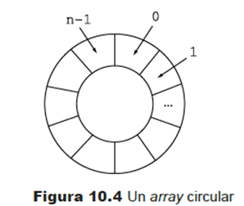
COLAS CIRCULARES
La forma más eficiente de almacenar una cola en un array es modelarlo de tal forma que se una el extremo final con el extremo cabeza. Tal array se denomina array circular y permite que la totalidad de sus posiciones se utilicen para almacenar elementos de la cola sin necesidad de desplazar elementos.

Slide 5
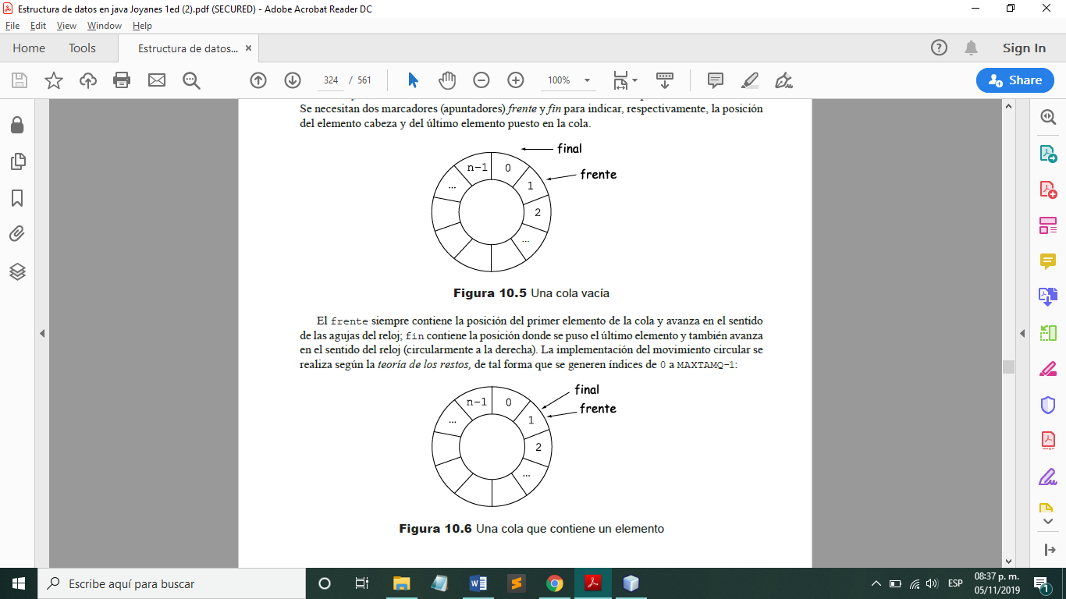
COLAS CIRCULARES
El array se almacena de modo natural en la memoria como un bloque lineal de n elementos. Se necesitan dos marcadores (apuntadores) frente y fin para indicar, respectivamente, la posición del elemento cabeza y del último elemento puesto en la cola.

Slide 6
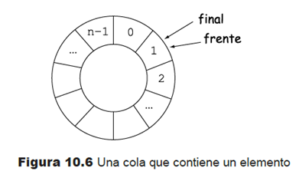
COLAS CIRCULARES
El frente siempre contiene la posición del primer elemento de la cola y avanza en el sentido de las agujas del reloj; fin contiene la posición donde se puso el último elemento y también avanza en el sentido del reloj (circularmente a la derecha). La implementación del movimiento circular se realiza según la teoría de los restos, de tal forma que se generen índices de 0 a MAXTAMQ-1:

Slide 7
COLAS CIRCULARES
Los algoritmos que formalizan la gestión de colas en un array circular han de incluir las operaciones básicas del TAD Cola, en concreto, las siguientes tareas básicas:
Creación de una cola vacía, de tal forma que fin apunte a una posición inmediatamente anterior a frente:
frente = 0; fin = MAXTAMQ-1.
Comprobar si una cola está vacía:
frente == siguiente (fin)
Comprobar si una cola está llena. Para diferenciar la condición de cola llena de cola vacía se sacrifica una posición del array, de tal forma que la capacidad de la cola va a ser MAXTAMQ-1. La condición de cola llena es:
frente == siguiente (siguiente (fin)).
Poner un elemento a la cola: si la cola no está llena, avanzar fin a la siguiente posición, fin = (fin + 1) % MAXTAMQ, y asignar el elemento.
Retirar un elemento de la cola: si la cola no está vacía, quitarlo de la posición frente y avanzar frente a la siguiente posición:(frente + 1) % MAXTAMQ.
Obtener el elemento primero de la cola, si la cola no está vacía, sin suprimirlo de la cola.

